Slide 1
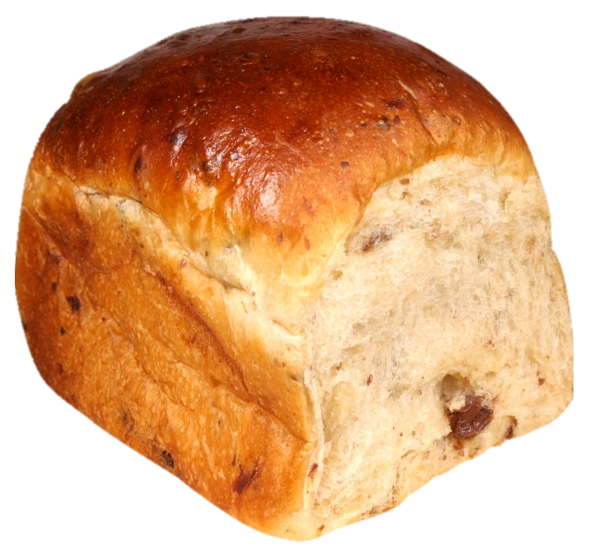
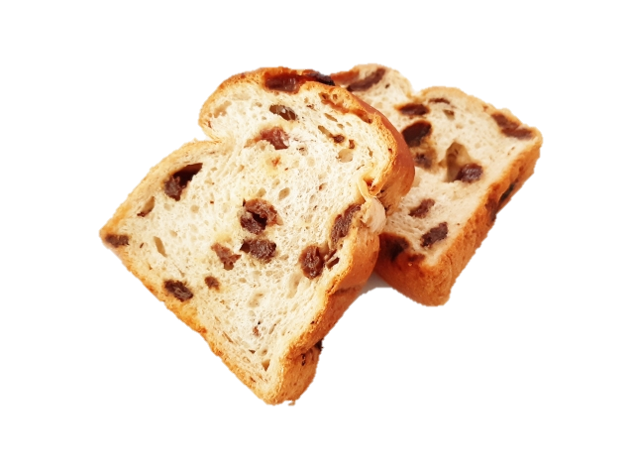
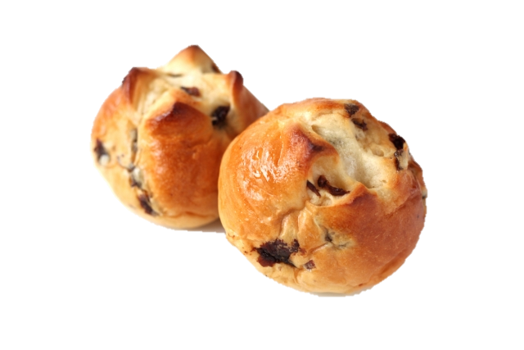
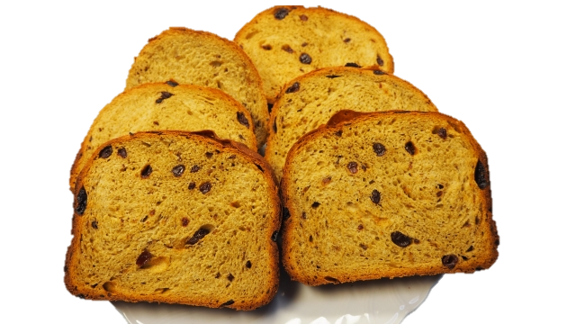
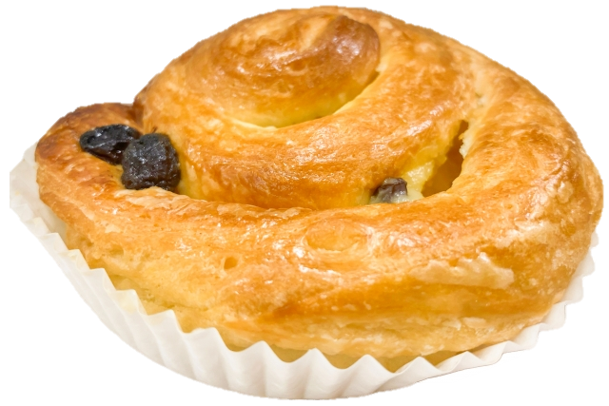
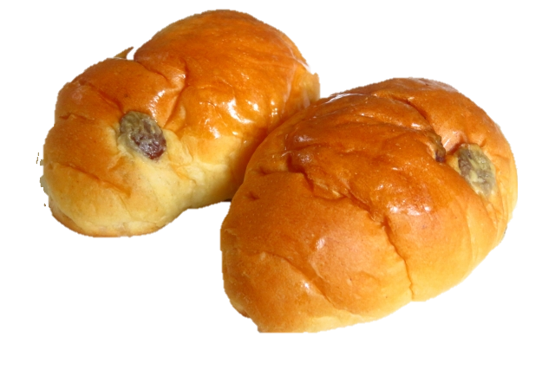
夏の
美味しい
だけじゃない！
レーズンパン
フェア
■おすすめです！
◉ 食欲が落ちる夏の栄養補給に消化の良い
果糖とブドウ糖たっぷりのレーズンパン
◉ 夏バテ、熱中症防止に役立つカリウムが
たっぷり含まれているレーズンパン
８月１日(木)
～７日(水)
●レーズン山型食パン
●きなこレーズンパン
●レーズンパン
●レーズンデニッシュ
●レーズンロール
ベイクショップ ブロート

